Slide 1
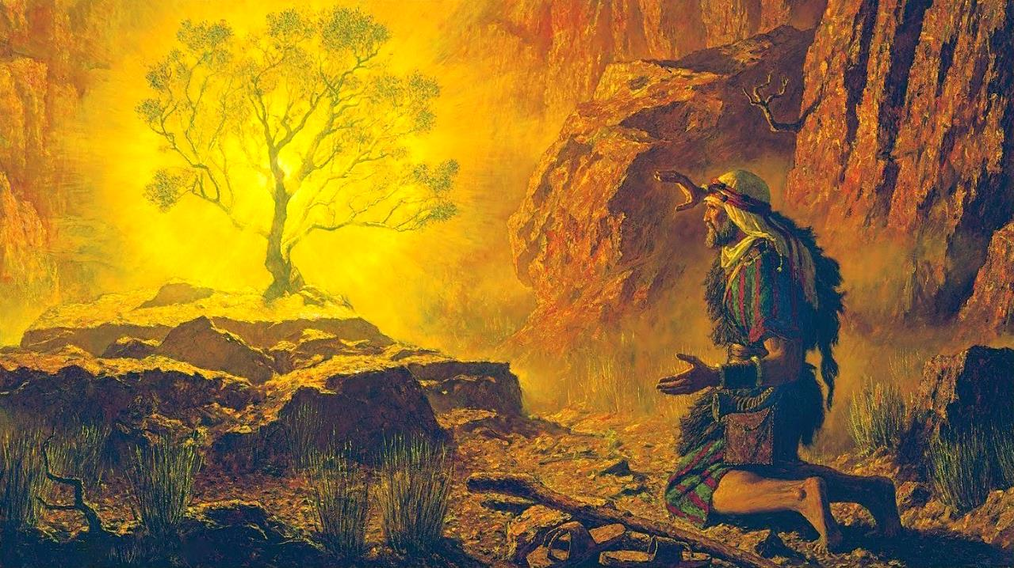
ຟຸ່ມໄມ້
ທີ່ໄຟບໍ່ໄໝ້
ສໍາລັບສະບາໂຕທີ 2 ກໍລະກົດ 2025

Slide 2
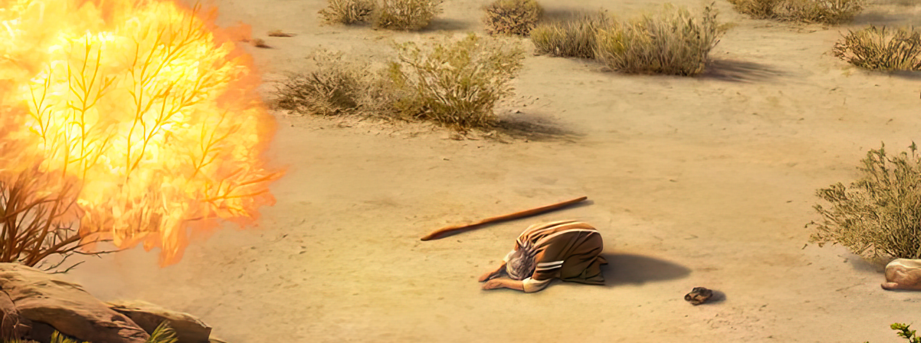
“ແລ້ວອົງພຣະຜູ້ເປັນເຈົ້າກໍຊົງກ່າວຕໍ່ໄປອີກວ່າ, ເຮົາໄດ້ເຫັນປະຊາຊົນຂອງເຮົາ ຖືກກົດຂີ່ຢ່າງໃດແລ້ວຢູ່ໃນປະເທດເອຢິບ. ເຮົາໄດ້ຍິນພວກເຂົາຮ້ອງຫາເຮົາ ໃຫ້ຊ່ວຍກູ້ພວກເຂົາຈາກບັນດານາຍຄຸມຂອງພວກເຂົາ. ເຮົາຮູ້ເຫັນຄວາມທົນທຸກຂອງພວກເຂົາທຸກຢ່າງ” ອພຍ 3:7, 8

Slide 3

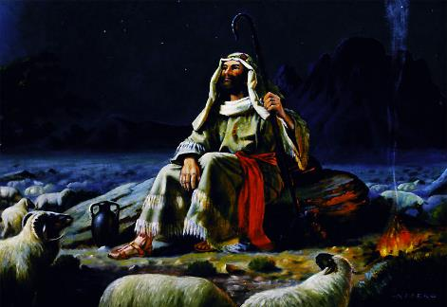
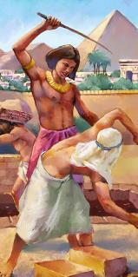
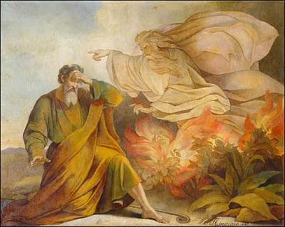







ຫລັງຈາກຄວາມລົ້ມເຫລວໃນການພະຍາຍາມປົດປ່ອຍຊາວອິດສະລາເອນດ້ວຍຕົນເອງ, ໂມເຊຈຶ່ງໃຊ້ເວລາ 40 ປີ ໃນທະເລຊາຍມີດີອານໃນຖານະຄົນລ້ຽງແກະ. ໃນຊ່ວງເວລານັ້ນ, ເຖິງວ່າລາວຈະຍັງມີຄວາມສໍາພັນກັບພຣະເຈົ້າ, ແຕ່ຄວາມຄິດທີ່ຈະປົດປ່ອຍຊົນຊາດອິດສະລາເອນຂອງລາວໄດ້ຖືກລະຖິ້ມແລ້ວ.
ແຕ່ພຣະເຈົ້າບໍ່ໄດ້ລະຖິ້ມຄວາມຄິດນັ້ນ. ສໍາລັບພຣະອົງແລ້ວ ໂມເຊຍັງຄົງເປັນຄົນທີ່ພຣະອົງຊົງເລືອກໃຫ້ປົດປ່ອຍຊົນຊາດອິດສະລາເອນຢູ່. ເພາະວ່າພຣະອົງຍັງບໍ່ໄດ້ລືມການທີ່ປະຊາຊົນຂອງພຣະອົງຖືກກົດຂີ່ຢູ່. ເວລານີ້ ກໍ່ເປັນເວລາທີ່ຈະປົດປ່ອຍຊົນຊາດອິດສະຣາເອນອອກຈາກການເປັນທາດຮັບໃຊ້.
ການຊົງຮຽກເອີ້ນ (ອພຍ 3):
  ຟຸ່ມໄມ້ທີ່ໄຟບໍ່ໄໝ້ (ອພຍ 3:1-6)
  ຄໍາສັ່ງຂອງພຣະເຈົ້າ (ອພຍ 3:7-12)
  ພຣະນາມຂອງພຣະອົງ (ອພຍ 3:13-22)
ການບັນລຸ ພັນທະກິດ (ອພຍ 4):
  ຄໍາແກ້ໂຕ ແລະ ຂໍ້ອ້າງຕ່າງໆ (ອພຍ 4:1-17)
  ການເດີນທາງກັບປະເທດເອຢິບ (ອພຍ 4:18-31)

Slide 4

ການຊົງຮຽກເອີ້ນ

Slide 5

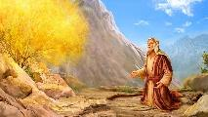
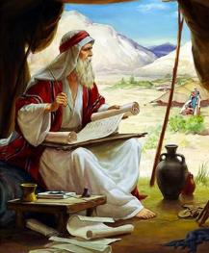
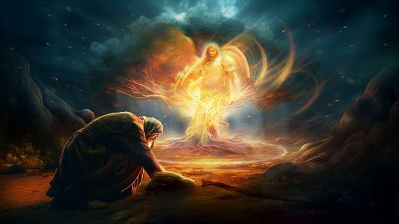
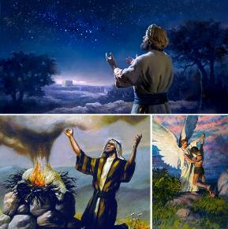
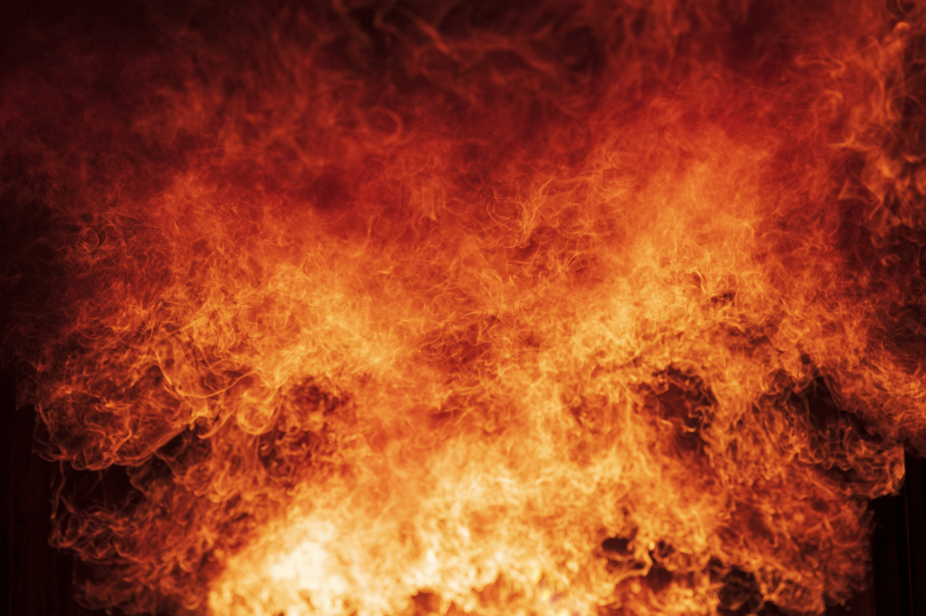
ຟຸ່ມໄມ້ທີ່ໄຟບໍ່ໄໝ້
“ໃນທີ່ນັ້ນເທວະດາຂອງອົງພຣະຜູ້ເປັນເຈົ້າໄດ້ປາກົດເປັນແປວໄຟ ໃຫ້ໂມເຊເຫັນຢູ່ໃນທ່າມກາງພຸ່ມໄມ້ຂຽວແຫ່ງໜຶ່ງ. ໂມເຊຈ້ອງຕາເບິ່ງໄຟ ແຕ່ບໍ່ເຫັນພຸ່ມໄມ້ໄໝ້” (ອພຍ 3:2)
ໃນ 40 ປີຂອງໂມເຊທີ່ດິນແດນມີອີອານ ສາມາດສະຫລຸບໄດ້ວ່າ: ລາວໄດ້ແຕ່ງງານ, ມີລູກຊາຍ 2 ຄົນ, ແລະເຮັດວຽກໃນຖານະເປັນຄົນລ້ຽງແກະໃຫ້ແກ່ພໍ່ເຖົ້າຂອງລາວ. ແລະ ລາວຍັງອຸທິດເວລາໃນຊ່ວງນັ້ນໃນການຂຽນໜັງສື 2 ເຫລັ້ມຄື: ໂຢບ ແລະ ປະຖົມມະການ, ເຊິ່ງມີຄວາມສໍາຄັນຕໍ່ການເຂົ້າໃຈຫົວຂໍ້ຫລັກ ຂອງຄວາມລອດ ແຕ່ທຸກຢ່າງໄດ້ປ່ຽນແປງໄປ ໃນພິບຕາ.
ທີ່ໂຮເລັບ (ພູເຂົາຊີນາຍ), ທູດສະຫວັນຂອງພຣະເຈົ້າໄດ້ປາກົດແກ່ໂມເຊໃນພຸ່ມໄມ້ທີ່ໄຟລຸກໄໝ້
(ອພຍ. 3:1-3). ທູດສະຫວັນອົງນັ້ນແມ່ນໃຜ? ແມ່ນພຣະເຈົ້າເອງ (ອພຍ. 3:4).
ກ່ອນທີ່ພຣະອົງຈະຊົງບັງເກີດເປັນມະນຸດ, ພຣະເຢຊູຊົງໄດ້ປາກົດຫລາຍຄັ້ງໃນຖານະ “ທູດສະຫວັນຂອງພຣະເຢໂຮວາ” (ປຖມກ. 22:11-17; ພຜປຄ 6:11, 16; 13:17-22; ຊຄລຢ. 3:1-2).
ເມື່ອພຣະອົງຊົງກ່າວແກ່ໂມເຊ, ພຣະອົງສະແດງພຣະອົງວ່າ ເປັນພຣະເຈົ້າຂອງອັບຣາຮາມ, ອີຊາກ ແລະ ຢາໂຄບ. ແນວຄິດນີ້ແມ່ນຊັດເຈນ: ພຣະອົງຊົງມາເຮັດໃຫ້ພຣະສັນຍາທີ່ໄດ້ສັນຍາໄວ້ກັບບັນພະບຸລຸດນັ້ນເປັນຈິງ, ແລະ ພຣະອົງຈະປະທານແຜ່ນດິນຄານາອານໃຫ້ແກ່ຊົນຊາດອິດສະຣາເອນ (ປຖມກ. 12:7; 26:3; 48:3-4).

Slide 6

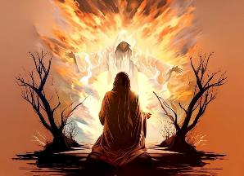
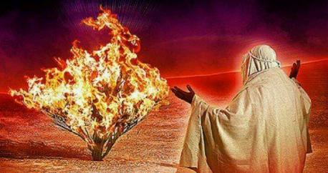
ພຣະບັນຊາຂອງພຣະເຈົ້າ
“ບັດນີ້ ເຮົາຈະໃຊ້ໄປຫາກະສັດຟາໂຣແຫ່ງເອຢິບ ເພື່ອນໍາພາປະຊາຊົນຂອງເຮົາອອກໄປຈາກປະເທດນັ້ນ” (ອພຍ 3:10)
ພຣະເຈົ້າຊົງສໍາແດງພຣະອົງວ່າ ເປັນພຣະເຈົ້າຜູ້ທີ່ : ເຫັນ , ລົງມາ, ແລະ ນໍາອອກໄປ (ອພຍ. 3:7-8).
ເຫັນ: ພຣະເຈົ້າບໍ່ໄດ້ເພີກເສີຍຕໍ່ຄວາມທຸກ ພຣະອົງຊົງເຫັນທຸກສິ່ງ ໂດຍສະເພາະຄວາມເຈັບປວດ ແລະ ຄວາມອະຍຸຕິທໍາ ທີ່ກະທໍາຕໍ່ປະຊາຊົນຂອງພຣະອົງ
(2 ກສ 9:26).
ລົງມາ: ພຣະອົງບໍ່ໄດ້ເມີນເສີຍ. ພຣະອົງໄດ້ລົງມາ ແລະ ຍ່າງທ່າມກາງພວກເຮົາ.
(ອພຍ. 29:45; ຢຮ. 14:16-17)
ນໍາອອກໄປ: ເມື່ອເຖິງເວລາ, ພຣະອົງຈະເຮັດການປົດປ່ອຍພວກເຮົາອອກຈາກຄວາມທຸກ ແລະ ເຮັດໃຫ້ພຣະສັນຍາເປັນຄວາມຈິງ(ຢຣມຢ. 29:11)
ພຣະອົງຊົງບັນຊາໂມເຊຢ່າງແນ່ນອນໃຫ້ເຮັດສິ່ງໜຶ່ງ: ຈົ່ງໄປທີ່ປະເທດເອຢິບ ແລະ ນໍາພາປະຊາຊົນຂອງພຣະອົງອອກມາ (ອພຍ. 3:10, 12). ໂມເຊຮູ້ສຶກໜັກໃຈເກີນກວ່າທີ່ຈະເຮັດພາລະກິດນີ້ໄດ້. ລາວບໍ່ຢາກທີ່ຈະໃຊ້ເຫື່ອແຮງທີ່ລາວມີຢູ່ອີກຕໍ່ໄປ; ລາວຮູ້ສຶກວ່າ ຕົນເອງບໍ່ສາມາເຮັດພາລະກິດນີ້ໄດ້; ແລະ ສິ່ງທີ່ລາວເຮັດກໍ່ຄື ລາວໄດ້ອຸທານອອກມາວ່າ: “ຂ້າພຣະອົງແມ່ນໃຜ? ຂ້ານ້ອຍເປັນມະນຸດສາມັນທໍາມະດາ ຈະນໍາພາປະຊາຊົນ...ອອກຈາກເອຢິບໄດ້ແນວໃດ?” (ອພຍ. 3:11). ຍ້ອນຄວາມຖ່ອມໃຈຂອງລາວນັ້ນເອງ ທີ່ກາຍມາເປັນຄົນທີ່ພ້ອມແລ້ວ ສໍາລັບພາລະກິດນີ້.

Slide 7


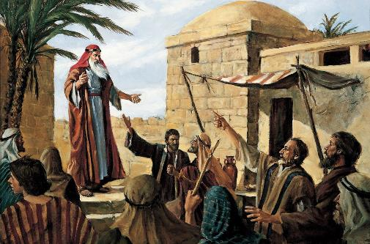
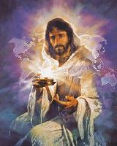
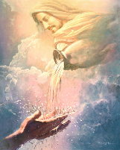
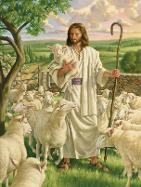
ພຣະນາມຂອງພຣະເຈົ້າ
“ພຣະເຈົ້າຊົງກ່າວແກ່ໂມເຊວ່າ: ເຮົາເປັນຜູ້ເຮົາເປັນ ເຈົ້າຈົ່ງບອກຊາວອິດສະຣາເອນດັ່ງນີ້: ຜູ້ທີ່ເອີ້ນຊື່ວ່າ “ເຮົາເປັນ” ສົ່ງຂ້ອຍມາຫາພວກເຈົ້າ .” (ອພຍ 3:14)
ພະທຸກອົງຂອງຊາວເອຢິບມີຊື່, ແຕ່ຊົນຊາດອິດສະຣາເອນ ນະມັດສະການ “ພຣະເຈົ້າຜູ້ຊົງຣິດທານຸພາບ” (ອພຍ. 6:3). ຫລັງຈາກຢູ່ພາຍໃຕ້ອິດທິພົນຂອງຊາວເອຢິບມາຫລາຍສະຕະວັດ, ຊົນຊາດອິດສະຣາເອນ ຕ້ອງການທີ່ຈະຮູ້ຊື່ພຣະຜູ້ຊ່ວຍໃຫ້ລອດຂອງພວກເຂົາ (ອພຍ. 3:13).
ໃນຍຸກນັ້ນ ຊື່ແມ່ນສະແດງເຖິງລັກສະນະຂອງບຸກຄົນ, ພຣະເຈົ້າຈຶ່ງໄດ້ປະກາດຊື່ຂອງພຣະອົງວ່າ : 'ehyeh (ຜູ້ຊົງເປັນ). ຜູ້ຊົງນິຣັນດອນ, ດໍາລົງຢູ່ນິຣັນ, ແລະຈະດໍາລົງຢູ່ນິຣັນ. ຊື່ພຣະອົງແມ່ນ “ເຮົາເປັນ” (ອພຍ. 3:14).
ຕໍ່ມາການອອກສຽງພຣະນາມນີ້ ກໍ່ສູນຫາຍໄປ. ພຣະເຈົ້າຊົງຍອມໃຫ້ເປັນແບບນີ້ ເພາະສິ່ງສໍາຄັນຫລາຍກວ່າຊື່ ແມ່ນລັກສະນະນິໄສຂອງຜູ້ທີ່ເປັນເຈົ້າຂອງຊື່ນັ້ນ. ພຣະອົງຊົງປັບຕົວໃຫ້ເຂົ້າກັບຄວາມຕ້ອງການຂອງພວກເຮົາ. ພວກເຮົາສາມາດເອີ້ນພຣະອົງວ່າ “ຜູ້ລ້ຽງ,” “ຜູ້ຮັກສາ,” “ຜູ້ຊ່ວຍ,” “ພຣະບິດາ” …, “ຄວາມຮັກ”
ສິ່ງທີ່ສໍາຄັນອີກຢ່າງໜຶ່ງແມ່ນ ພຣະອົງຢາກໃຫ້ພວກເຮົາຮູ້ສຶກໃກ້ຊິດກັບພຣະອົງ, ເປັນມິດ, ຈໍາເປັນຕໍ່ຊີວິດຂອງພວກເຮົາ, ແລະ ເປັນເພື່ອນທີດີ.

Slide 8
ການບັນລຸ
ພາລະກິດ

Slide 9

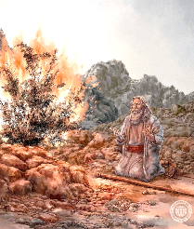
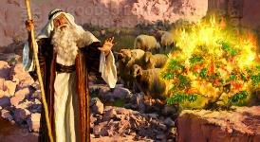
ຄໍາແກ້ໂຕ ແລະ ຂໍ້ອ້າງຕ່າງໆ
«ແຕ່ໂມເຊຊົງຕອບວ່າ ຂໍພຣະອົງຊົງໃຊ້ຄົນອື່ນໄປສາ.”»
(ອພຍ 4:13 )
ກ່ອນທີ່ໂມເຊຈະຍອມຮັບຕົງໆວ່າ ລາວບໍ່ໄດ້ຕ້ອງການທີ່ຈະເຮັດພັນທະກິດທີ່ພຣະເຈົ້າຊົງມອບໝາຍໃຫ້ນີ້, ລາວໄດ້ແກ້ໂຕເຖິງ 4 ຂໍ້, ທີ່ເບິ່ງຄືວ່າເປັນເຫດຜົນທີ່ໜ້າເຊື່ອຖື ໃນການທີ່ຈະບໍ່ຮັບໜ້າທີ່ດັ່ງກ່າວ. ແຕ່ສໍາລັບແຕ່ລະຂໍ້ແກ້ໂຕນັ້ນ ພຣະເຈົ້າຊົງຕອບກັບດ້ວຍພັນທະສັນຍາ
“ຂ້າພຣະເຈົ້າແມ່ນໃຜ?” (ອພຍ. 3:11)
“ເຮົາຈະຢູ່ກັບເຈົ້າ”
(ອພຍ. 3:12)
ພະລັງໃນການທໍາພັນທະກິດຂອງພຣະເຈົ້າບໍ່ໄດ້ມາຈາກໂຕຂອງພວກເຮົາ, ແຕ່ໃນຄວາມຈິງແລ້ວ ພຣະອົງເປັນຜູ້ເສີມກໍາລັງໃຫ້. ພຣະອົງຈະສະຖິດຢູ່ກັບພວກເຮົາຄືກັນກັບຕອນທີ່ພຣະອົງຢູ່ນໍາໂມເຊ
“ພຣະນາມຂອງພຣະອົງແມ່ນຫຍັງ?” (ອພຍ. 3:13)
“ເຮົາເປັນ ຜູ້ເຮົາເປັນ” (ອພຍ. 3:14)
ພຣະອົງຊົງເປັນຄວາມຈິງ, ນິຣັນ, ຊົງມີຕົວຕົນ; ພຣະອົງສັນຍາ ແລະ ກໍ່ເຮັດຕາມສັນຍານັ້ນ; ບໍ່ມີການປ່ຽນແປງ ແລະ ສາມາດໄວ້ວາງໃຈໄດ້ຕະຫລອດການ.
“ພວກເຂົາຈະບໍ່ເຊື່ອຂ້າພະອົງ ແລະທັງຈະບໍ່ຟັງສຽງຂອງຂ້າພະອົງ” (ອພຍ. 4:1)
“ພວກເຂົາຈະເຊື່ອເຈົ້າ ເພາະໝາຍສໍາຄັນທີ່ເຮົາຈະກະທໍາ”
(ອພຍ. 4:8)
ພຣະອົງຊົງມອບລິດເດດໃຫ້ກັບໂມເຊໃນການເຮັດການອັດສະຈັນ, ແລະ ພຣະອົງກໍ່ເຮັດວຽກຜ່ານຈິດໃຈຂອງຜູ້ຄົນໃຫ້ເຊື່ອໃນໝາຍສໍາຄັນນັ້ນ. ພຣະເຢຊູຊົງສັນຍາວ່າ ຈະຮັກສາສັນຍາແບບດຽວກັນກັບພວກເຮົາພ້ອມ (ມລະ 16:17-18).
“ຂ້າພະອົງບໍ່ເຄີຍເວົ້າຈາຄ່ອງແຄ້ວ” (ອພຍ. 4:10)
“ເຮົາຈະສອນເຈົ້າ ວ່າຄວນເວົ້າແບບໃດ”
(ອພຍ 4:12)
ພຣະອົງຜູ້ຊົງສ້າງລີ້ນຂອງພວກເຮົາ ຈະປະທານຖ້ອຍຄໍາທີ່ຈໍາເປັນໃນເວລາທີ່ຈໍາເປັນ
(ອພຍ. 4:11; ລກ 12:11-12)
ສຸດທ້າຍແລ້ວ, ພຣະເຈົ້າໄດ້ບອກກັບໂມເຊ ເປັນຄວາມໝາຍວ່າ: ຢ່າແກ້ໂຕອີກເລີຍ ເຈົ້າເຮັດໄດ້ ແລະ ເຈົ້າຈະເປັນຜູ້ເຮັດ” (ອພຍ. 4:14-17).

Slide 10


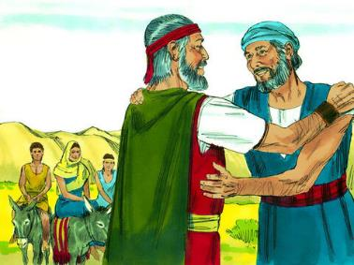
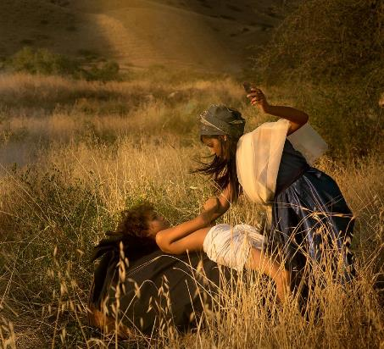
ການເດີນທາງ ກັບປະເທດ ເອຢິບ
“ໃນບ່ອນພັກແຮມຄືນໜຶ່ງຕາມທາງໄປສູ່ປະເທດເອຢິບ ອົງພຣະຜູ້ເປັນເຈົ້າໄດ້ມາຫາໂມເຊເພື່ອໝາຍຈະຂ້າເພິ່ນ” (ອພຍ 4:24)
ບາດກ້າວທໍາອິດຂອງໂມເຊໃນການທີ່ຈະກັບໄປປະເທດເອຢິບນັ້ນກໍ່ຄື: ການຂໍອະນຸຍາດ ນໍາພໍ່ເຖົ້າຂອງລາວ (ອພຍ. 4:18 ). ພາຄອບຄົວອອກເດີນທາງ (ອພຍ. 4:20). ແຕ່ມີບາງຢ່າງໄດ້ເກີດຂຶ້ນແບບກະທັນຫັນ. ໃນລະຫວ່າງທາງ ພຣະເຈົ້າຕ້ອງການທີ່ຈະຂ້າລາວ (ອພຍ. 4:24 ).
ສິບໂປລາຜູ້ເປັນເມຍຂອງໂມເຊ ເຂົ້າໃຈສະຖານະການໄດ້ ແລະ ໄດ້ແກ້ໄຂບັນຫາຢ່າງທັນການ ໂດຍໄດ້ຕັດທີ່ປາຍໜັງຂອງອະໄວຍະວະເພດຂອງລູກຊາຍ ມາແປະໃສ່ຂາຂອງໂມເຊ (ພິທີຕັດ) (ອພຍ. 4:25).
ເພາະໂມເຊຍັງບໍ່ໄດ້ເຮັດພິທີຕັດໃຫ້ກັບລູກຊາຍຂອງລາວເທື່ອ. ເພາະສະນັ້ນ ມັນເປັນການທີ່ບໍ່ເຊື່ອຟັງພັນທະສັນຍາທີ່ພຣະເຈົ້າໄດ້ຕັ້ງໄວ້ໃຫ້ກັບອັບຣາຮາມ
(ປຖມກ. 17:10).
ການຈົງໃຈບໍ່ເຊື່ອຟັງພຣະບັນຊາຂອງພຣະເຈົ້າ ເຮັດໃຫ້ໂມເຊບໍ່ເໝາະສົມທີ່ຈະເປັນຜູ້ນໍາຂອງປະຊາຊົນ, ສະຖານະການນີ້ຕ້ອງໄດ້ຮັບການແກ້ໄຂກ່ອນທີ່ລາວຈະສາມາດເຮັດພັນທະກິດໄດ້.

Slide 11

ຂໍ້ຄິດເພີ່ມ:
ໂມເຊບໍ່ໄດ້ຖືກໃຊ້ໃຫ້ເຮັດພາລະກິດນີ້ ຍ້ອນວ່າ ລາວເກັ່ງກວ່າຄົນອື່ນ, ແຕ່ເພາະລາວຍອມຈໍານົນຕໍ່ພຣະພັກພຣະເຈົ້າຢ່າງສຸດໃຈ. ເຖິງວ່າລາວຈະລາວຈະມີຂໍ້ແກ້ໂຕ ຫລື ຄວາມຮູ້ສຶກບໍ່ໝັ້ນໃຈຕ່າງໆ ແຕ່ພຣະເຈົ້າກໍຍັງຊົງຢູ່ກັບລາວ ແລະ ໜູນກໍາລັງໃຫ້ລາວຕະຫລອດມາ. ເມື່ອພຣະອົງມອບໝາຍພາລະກິດໃຫ້, ພຣະອົງຈະຊົງຈັດຕຽມທຸກສິ່ງທີ່ຈໍາເປັນໃຫ້.
ຄວາມລົ້ມເຫລວໃນອະດີດທີ່ໂມເຊໄດ້ເຮັດໃນການຂ້າຄົນ ບໍ່ສາມາດເອົາມາເປັນຄວາມລົ້ມເຫລວເພື່ອທີ່ຈະຂັດຂວາງແຜນການຂອງພຣະເຈົ້າໄດ້.
ພຣະເຈົ້າຊົງໄດ້ເອີ້ນໃຊ້ຜູ້ທີ່ເຫັນວ່າຕົນເອງ ບໍ່ຄູ່ຄວນ ໃຫ້ເຮັດພາລະກິດຂອງພຣະອົງ. ເພາະພຣະອົງຊົງເຫັນວ່າ ໃຜທີ່ຄູ່ຄວນ.
ທຸກໆການຊົງເອີ້ນໃຫ້ເຮັດພາລະກິດຂອງພຣະເຈົ້າ ມັກຈະມາພ້ອມກັບສັນຍາຂອງພຣະອົງທີ່ວ່າ “ເຮົາຈະຢູ່ກັບເຈົ້າ”
ພາລະກິດອັນຫຍິ່ງໃຫຍ່ ອາດຈະມາໃນເວລາທີ່ເຮົາບໍ່ພ້ອມ, ແຕ່ໃຫ້ຈື່ໄວ້ວ່າ ພຣະເຈົ້າຈະເຮັດໃຫ້ເຮົາກາຍເປັນຄົນທີ່ພ້ອມສະເໝີ.

Slide 12
“ມະນຸດຄົນໜຶ່ງຈະໄດ້ຮັບພະລັງ ແລະ ມີປະສິດທິພາບຖ້າຫາກວ່າລາຍຍອມຮັບຄວາມຮັບຜິດຊອບທີ່ພຣະເຈົ້າຊົງມອບໝາຍໃຫ້ ດ້ວຍຈິດວິນຍານທັງໝົດຂອງລາວ ແລະ ສະແຫວງຫາທີ່ຈະພັດທະນາຕົນເອງໃຫ້ສົມກັບການຮັບໜ້າທີ່ນັ້ນຢ່າງເໝາະສົມ. ບໍ່ວ່າລາວຈະໄດ້ຢູ່ໃນຕໍາແໜ່ງທີ່ຕ້ອຍຕໍ່າໃນສາຍຕາຊາວໂລກກໍ່ຕາມ, ຫລືມີຄວາມຮູ້ ຄວາມສາມາດທີ່ຈໍາກັດ. ບຸກຄົນນັ້ນຈະໄປເຖິງຄວາມຍິ່ງໃຫຍ່ທີ່ແທ້ຈິງ ຖ້າຫາກລາວໄວ້ວາງໃຈໃນຣິດທານຸພາບຈາກເບື້ອງເທິງ ແລະ ມຸ່ງໝັ້ນທີ່ຈະເຮັດໜ້າທີ່ຂອງຕົນດ້ວຍຄວາມຊັດສື່. ຖ້າຫາກວ່າໂມເຊ ເພິ່ງກໍາລັງ ແລະ ສະຕິປັນຍາຂອງຕົນເອງ ໂດຍ ຍິນດີຮັບພາລະອັນຍິ່ງໃຫຍ່ນັ້ນຢ່າງກະຕືລືລົ້ນ ລາວຄົງຈະບໍ່ເໝາະສົມສໍາລັບໜ້າທີ່ນັ້ນ. ແຕ່ໃນຄວາມເປັນຈິງ ລາວໄດ້ຮູ້ສຶກເຖິງຄວາມອ່ອນແອຂອງຕົນເອງ ນັ້ນກໍ່ເປັນເຄື່ອງໝາຍອັນໜຶ່ງ ວ່າລາວໄດ້ຕື່ນໂຕວ່າ ພຣະເຈົ້າຊົງເປັນທີ່ປຶກສາ ແລະ ເປັນກໍາລັງຂອງລາວ ສໍາລັບວຽກງານທີ່ພຣະອົງຊົງມອບໝາຍໃຫ້..”
EGW (Patriarchs and Prophets, p. 255)

